Slide 1
为人民服务的政府
朝阳区线上课堂·高三政治
北京市日坛中学 张威

Slide 3
1.政府基本职能
基本职能 | 内容 | 范围
保障人民民主和维护国家长治久安 | 强调打击违法犯罪、维护社会稳定和保障民主 | 侧重于政治文明建设领域
组织社会主义经济建设 | 强调促进经济发展，提高生产力水平和人民生活水平 | 侧重于物质文明建设领域
组织社会主义文化建设 | 强调提高思想道德素质和科学文化素质以及发展科、教、文、卫、体等事业 | 侧重于精神文明建设领域
加强社会建设 | 强调健全基本公共服务体系 | 侧重于社会领域
推进生态文明建设 | 强调生态环境的保护 | 侧重于生态文明建设领域

Slide 5
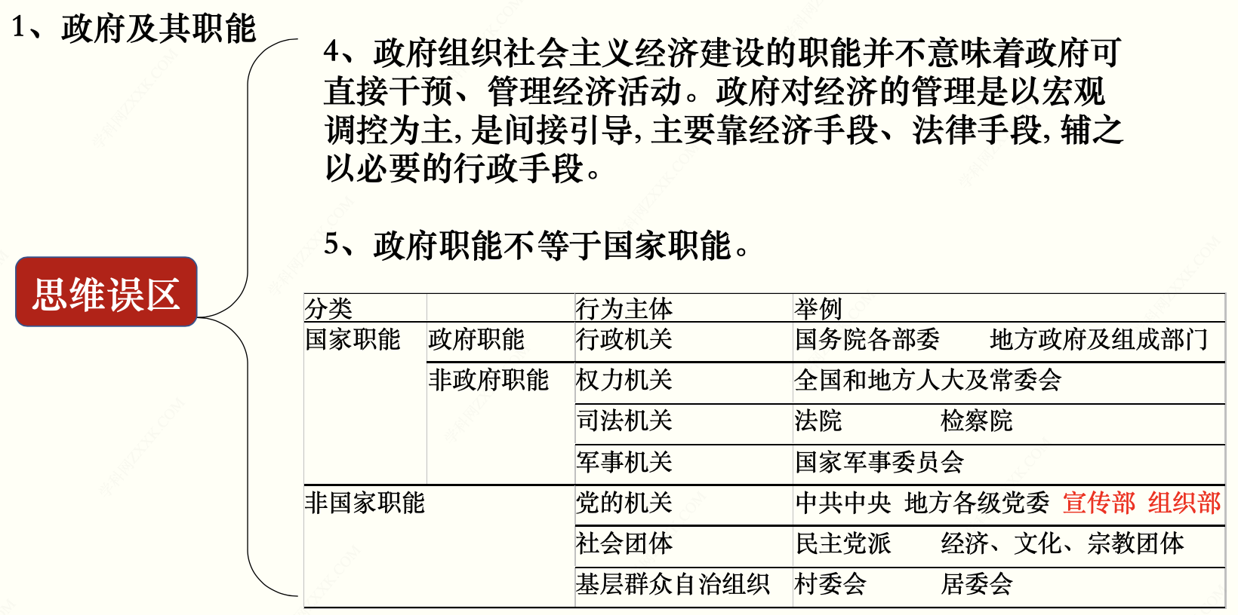

Slide 6
2.政府对人民负责的具体要求
要求 | 侧重点
坚持为人民服务的工作态度 | 讲的是出发点的问题，强调为谁服务的问题。
树立求真务实的工作作风 | 讲的是工作是否落实的问题，强调服务的质量与效果问题，是停留在口头上、文件上或流于形式，还是讲求实效。
坚持从群众中来到群众中去的工作方法 | 讲的是怎样开展工作的问题，强调怎样提供服务的问题，包括如何决策及如何执行。

Slide 7
3.依法行政方式
方式 | 具体要求
科学决策 | 不断完善决策信息和智力支持系统，提高决策的科学性
民主决策 | 增强决策透明度和公众参与度，使决策能够更好地反映民意、集中民智
依法决策 | 确保决策制度科学、程序正当、过程公开、责任明确
①科学决策就是要求决策内容符合规律，符合中国的实际，具有切实可行性，就是要求决策的内容符合公平与效率。
②民主决策就是要求在程序上广泛征求意见，在内容上反映人民的根本利益。
③依法决策就是要求决策的内容符合法律规定与要求，不得与法律不一致，更不得与法律相抵触；同时要求决策的过程符合法定程序。

Slide 9
1、

Slide 11
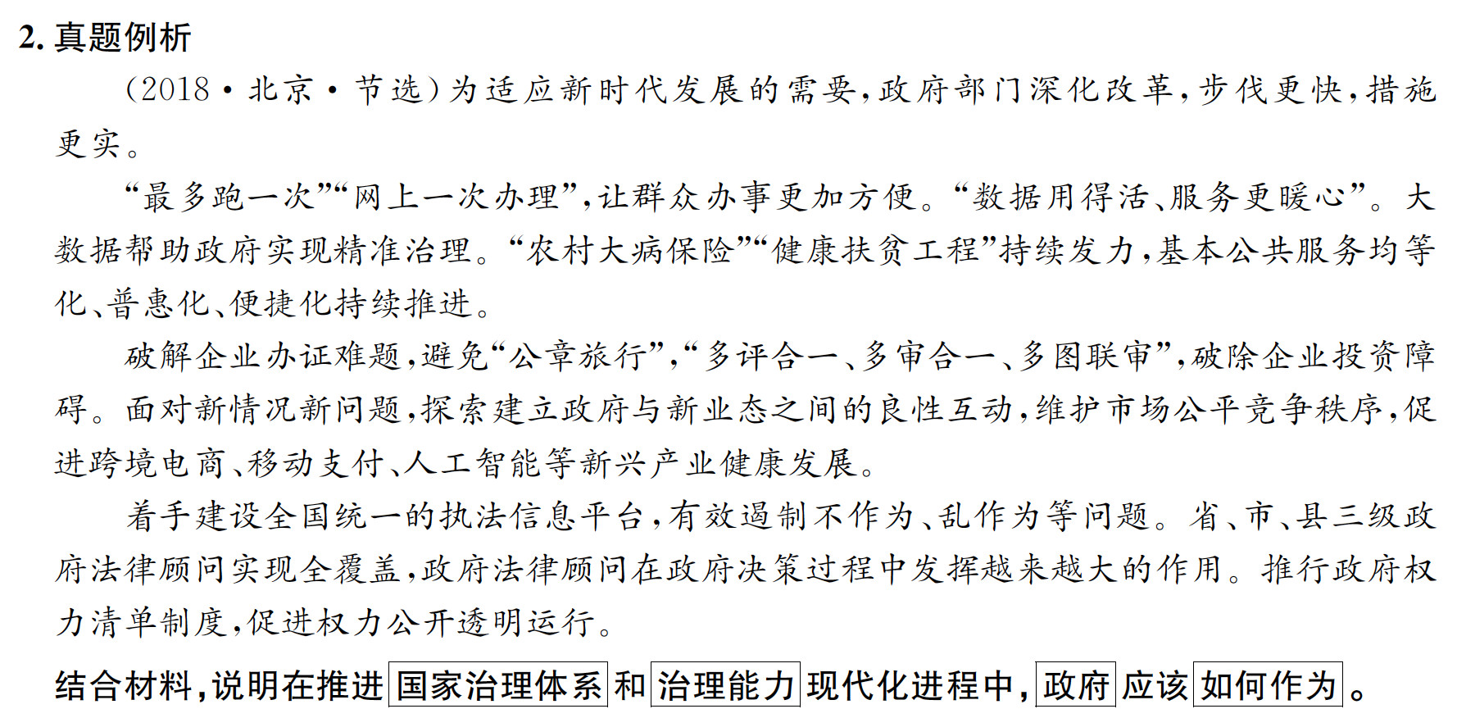

Slide 13
谢谢您的观看
北京市朝阳区教育研究中心 制作

